Slide 1
Компьютерная мышь
Презентация подготовлена студентами группы с1-ИБС-32
Ниженко Р.Ф., Никоновым С.Н., Соколовским Р.В.,
Солодиловым В.В., Шаповаловым Д.В.

Slide 2
Содержание
Вступление
Принцип действия
Элементы управления
Виды компьютерных мышей
Способы подключения

Slide 3
Вступление
Мышь — устройство управления курсором, имеющее вид небольшой коробки. Перемещения мыши по горизонтальной поверхности преобразуются в соответствующие перемещения курсора по экрану дисплея. Служит для ввода данных или одиночных команд, выбираемых из меню или текстограмм графических оболочек, выведенных на экран монитора.

Slide 4
Принцип действия
Мышь воспринимает своё перемещение в рабочей плоскости и передаёт эту информацию компьютеру. Программа, работающая на компьютере, в ответ на перемещение мыши производит на экране действие, отвечающее направлению и расстоянию этого перемещения.

Slide 5
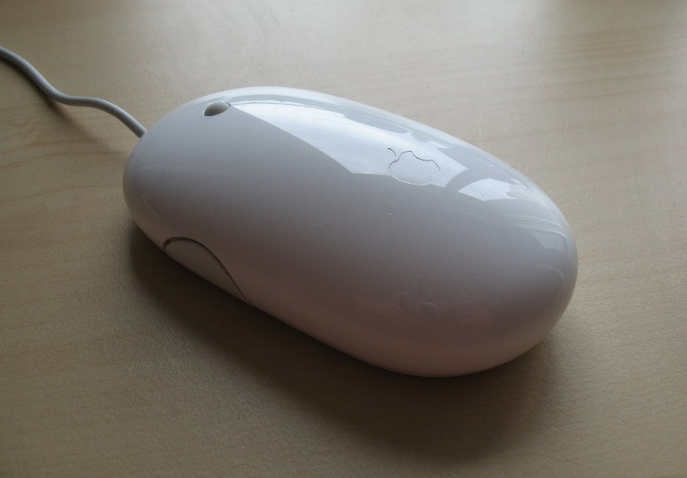
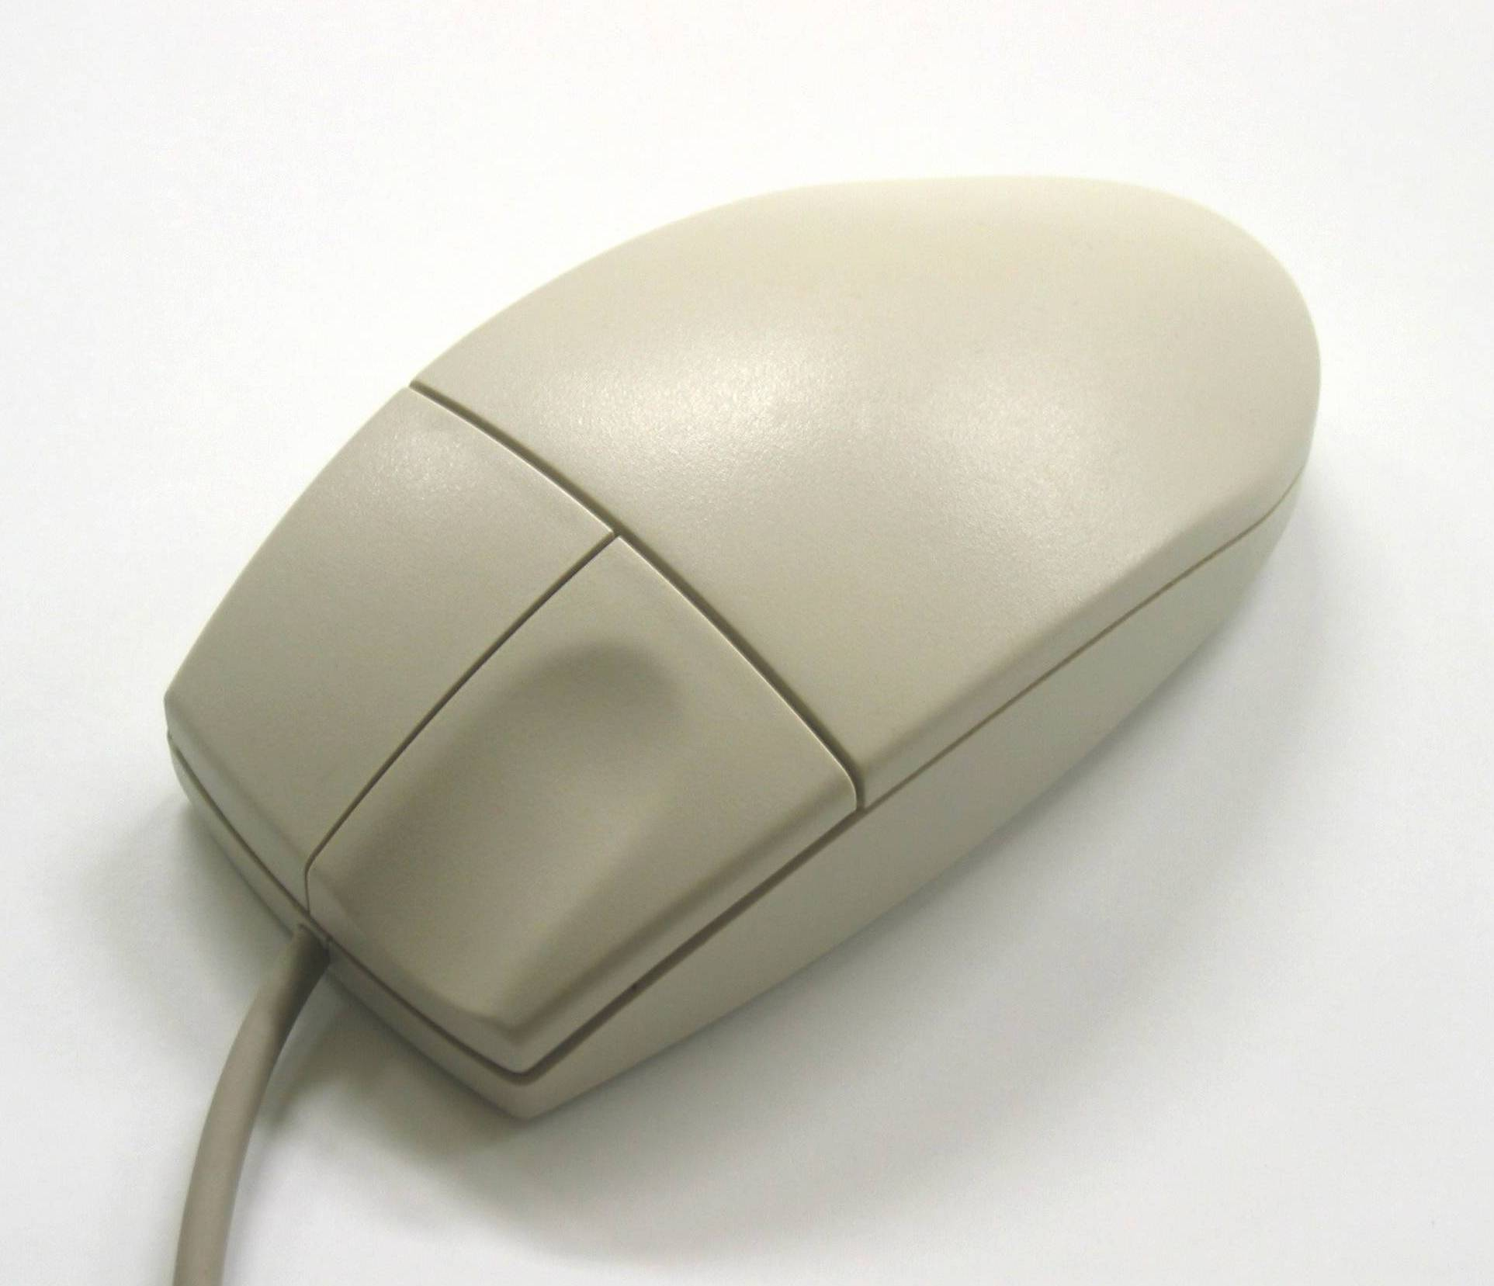
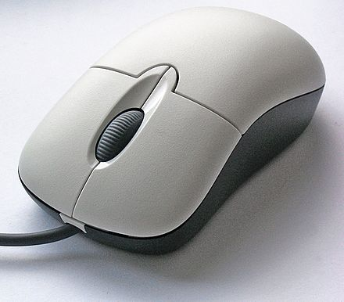
Элементы управления
Кнопки
однокнопочные мыши
двухкнопочные мыши
трехкнопочные мыши

Slide 6
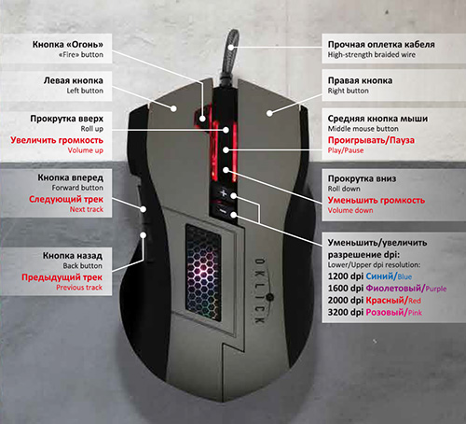
Элементы управления
Дополнительные кнопки
горизонтальная прокрутка
двойное нажатие (double click)
навигация в браузерах и файловых менеджерах
управление уровнем громкости
и воспроизведением аудио- и видеоклипов;
запуск приложений

Slide 7
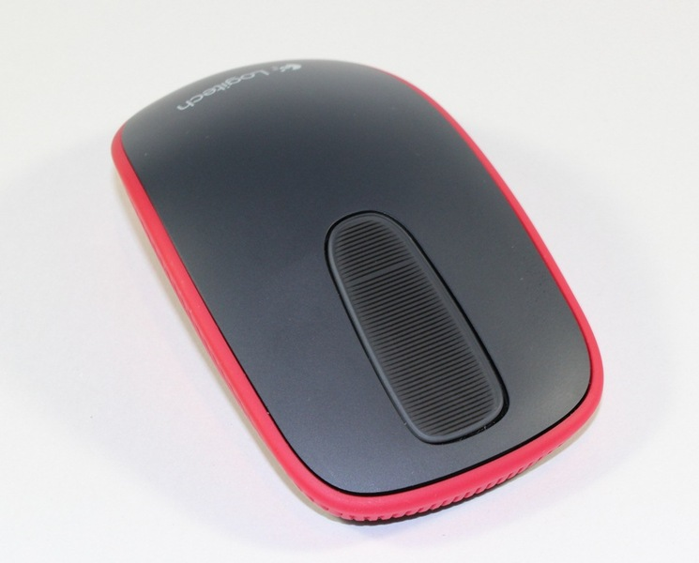
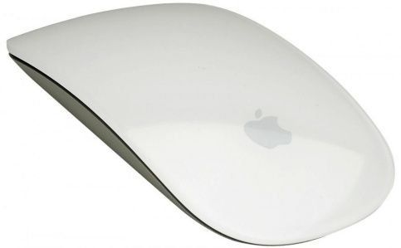
Элементы управления
Сенсорное управление

Slide 8
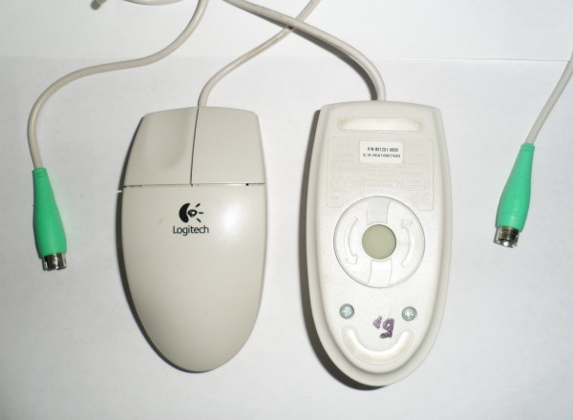
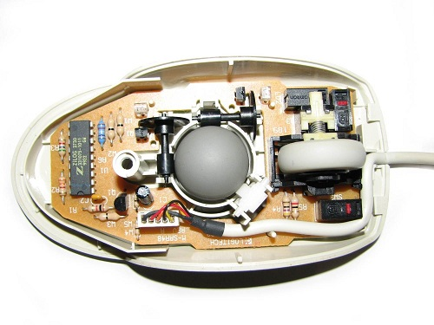
Виды компьютерных мышей
Шариковые мыши

Slide 9
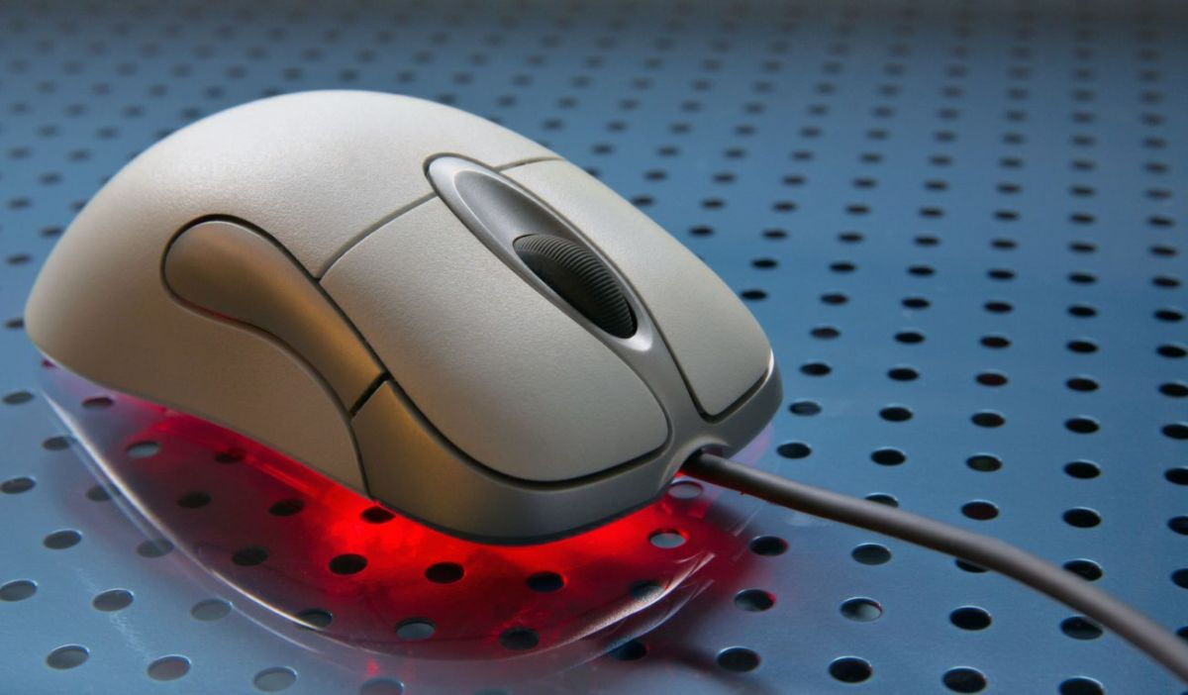
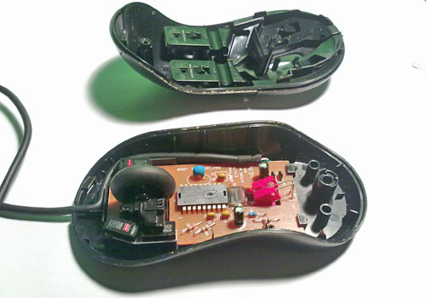
Виды компьютерных мышей
Оптические мыши первого поколения
Оптические мыши второго поколения
Оптические лазерные мыши

Slide 10
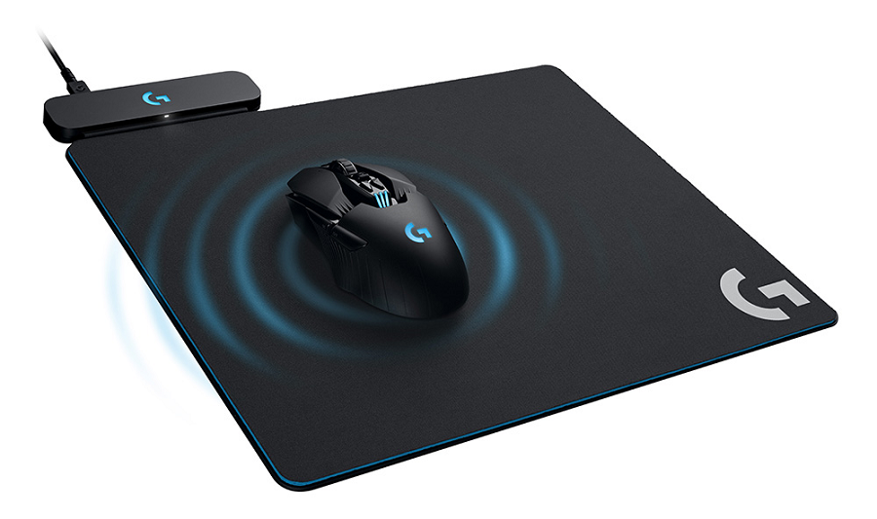
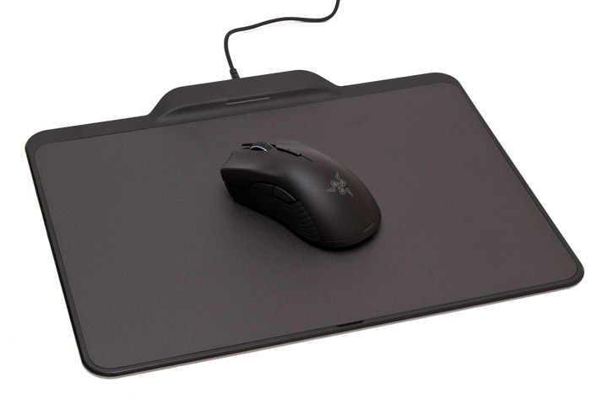
Виды компьютерных мышей
Индукционные мыши

Slide 11
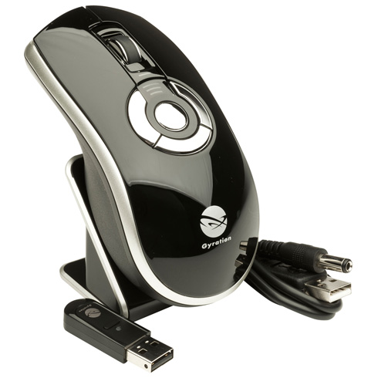
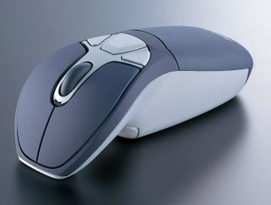
Виды компьютерных мышей
Гироскопические мыши

Slide 12
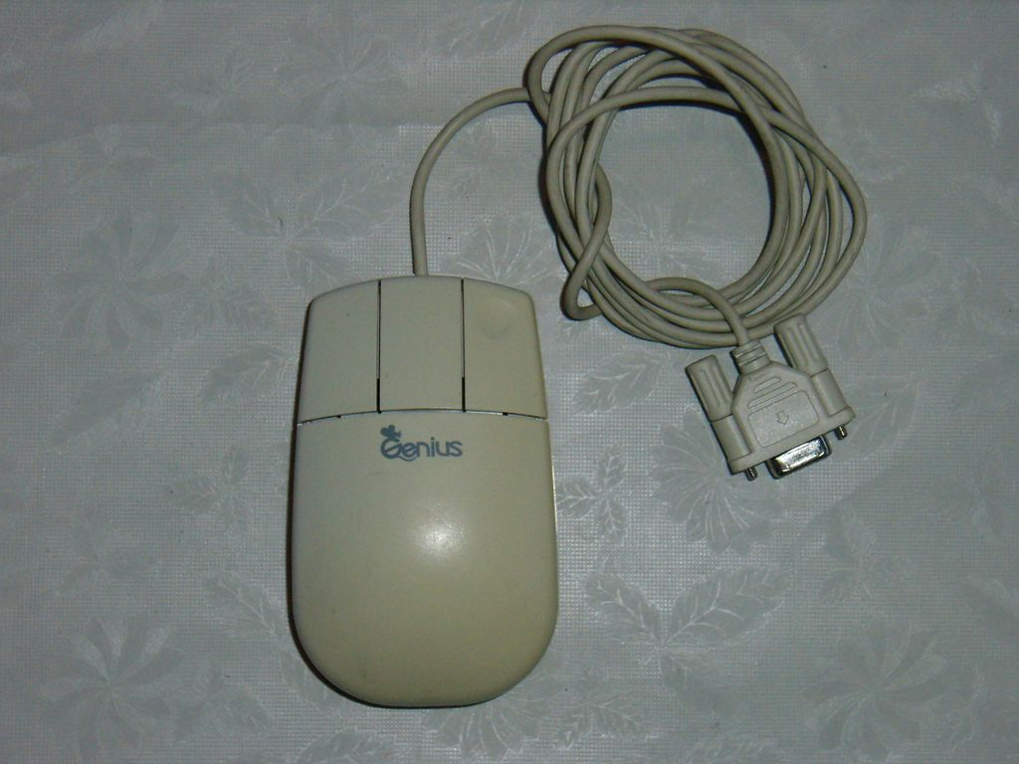
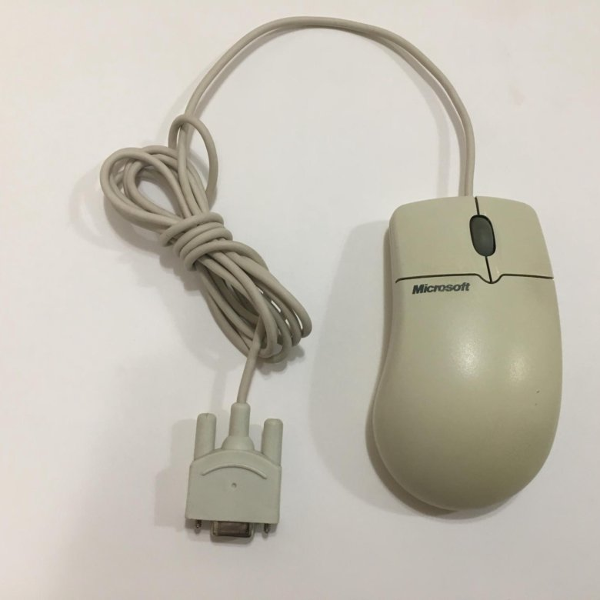
Способы подключения
RS-232

Slide 13
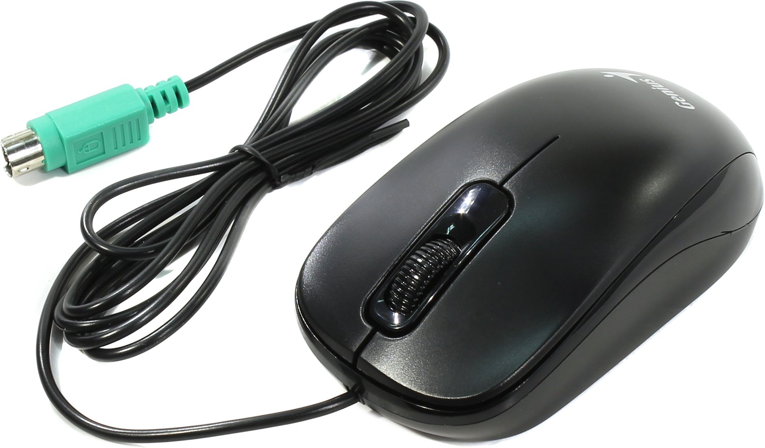
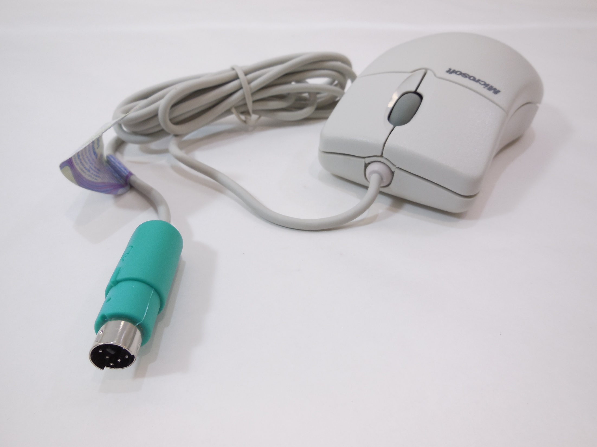
Способы подключения
PS/2

Slide 14
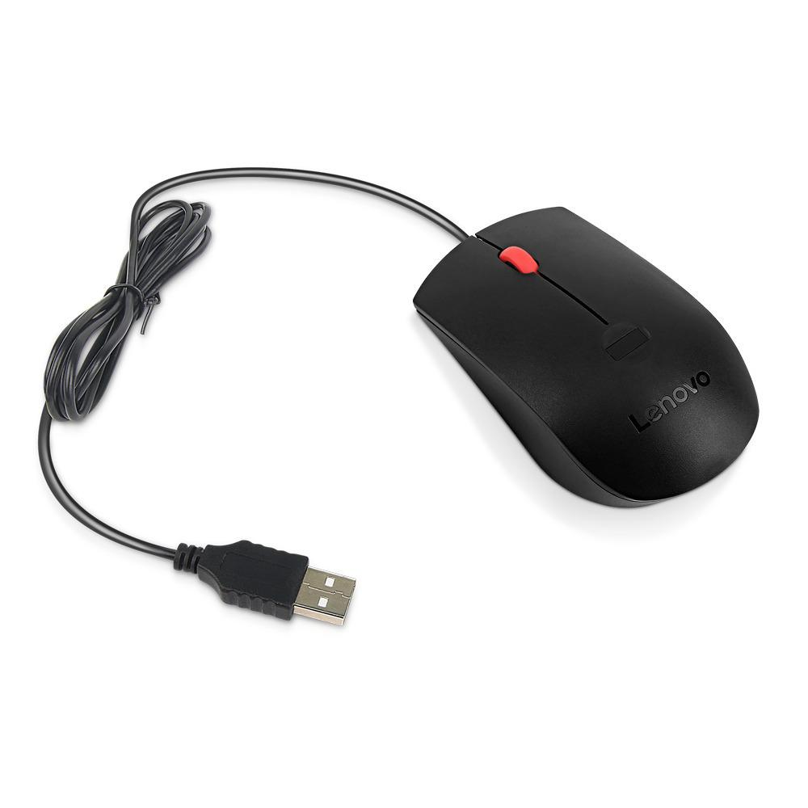
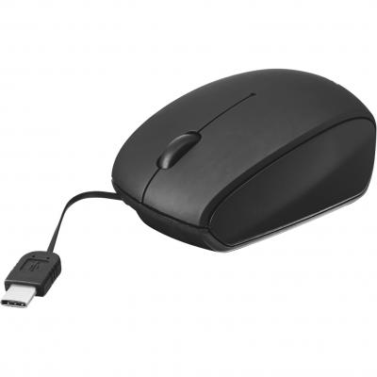
Способы подключения
USB

Slide 15
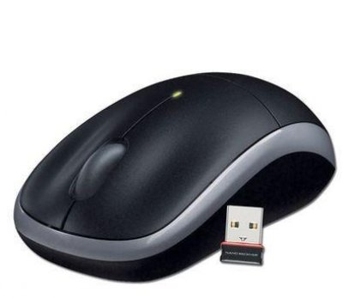
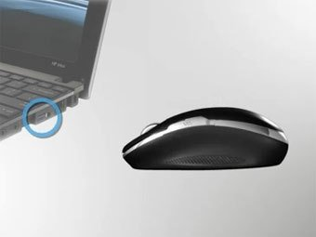
Способы подключения
Беспроводные мыши
Bluetooth-соединение
Wi-Fi

